Slide 1
Protocolo MQTT usando Mosquitto
GRUPO 3

Slide 2
¿Qué es MQTT?
¿Qué es Mosquitto?
Protocolo ligero de mensajería diseñado para dispositivos de baja potencia y redes con ancho de banda limitado.
Ideal para comunicación máquina a máquina (M2M) y el Internet de las Cosas (IoT).
Ayuda en la eficiencia, simplicidad, minimización del tráfico de red y requisitos de ancho de banda.
Es un broker MQTT de código abierto que facilita la comunicación entre clientes MQTT.
Actúa como intermediario para la transmisión de mensajes entre clientes.
Es Pequeño, ligero, soporta QoS, y es adecuado para dispositivos y entornos con recursos limitados.

Slide 3
Arquitectura de MQTT
Broker (Mosquitto):
Actúa como intermediario entre el publicador y el suscriptor.
Responsable de recibir todos los mensajes, filtrar y distribuir a los clientes suscritos.
Clientes:
Publicadores: Envían mensajes al broker sobre ciertos temas.
Suscriptores: Reciben mensajes del broker sobre los temas a los que están suscritos.

Slide 4
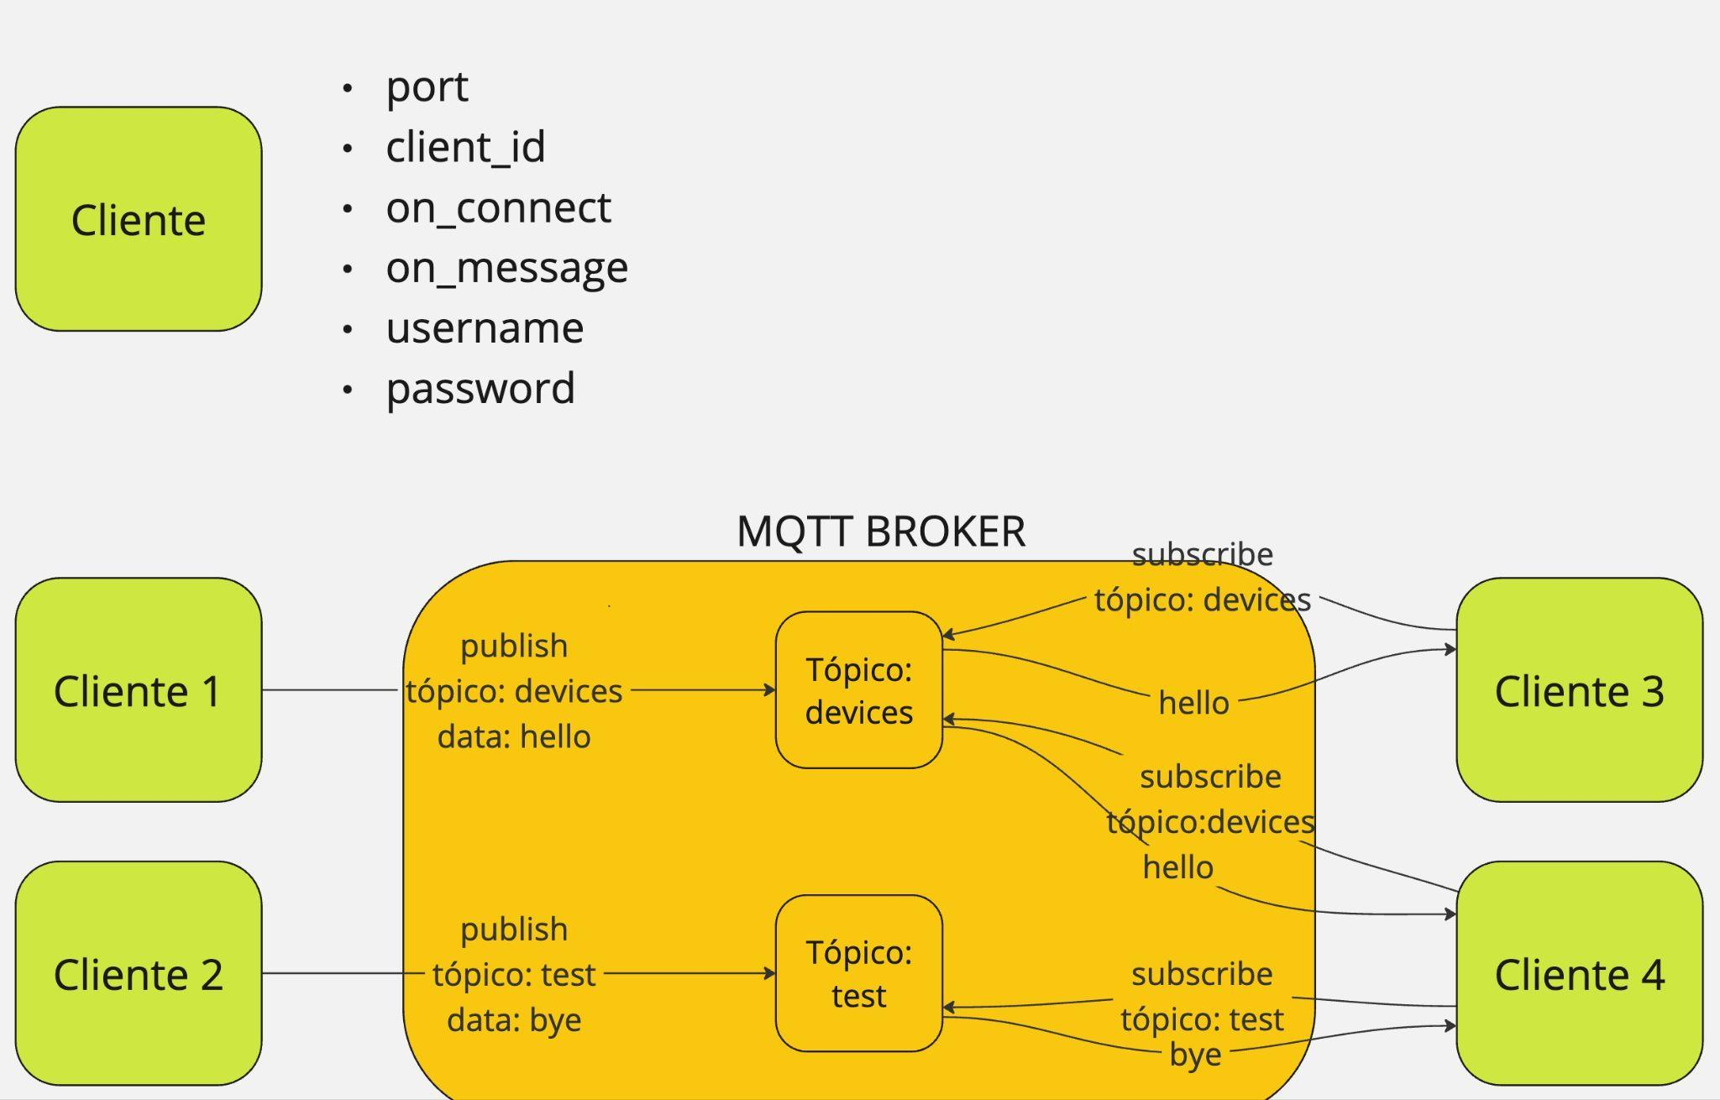

Slide 5
Funciones
mqttc = mqtt.Client(mqtt.CallbackAPIVersion.VERSION2)
mqttc.on_connect = on_connect
mqttc.on_message = on_message
# Se establece una conexión al broker
client.connect("localhost")
# Se establece un conección al tópico test
client.subscribe("test")
# Se envia data a los subscriptores del tópico test
client.publish('test', 'Hello, World!')
def on_connect(client, userdata, flags, reason_code, properties):
print(f'Connected with result code {reason_code}')
def on_message(client, userdata, msg):
print(f'{msg.topic}: {msg.payload.decode()}')

